Slide 1
2. Cảm xúc của nhà thơ trước mùa xuân đất nước (Khổ 3,4)
Mùa xuân người cầm súng
Lộc giắt đầy trên lưng
Mùa xuân người ra đồng
Lộc trải dài nương mạ
Tất cả như hối hả
Tất cả như xôn xao ...
Đất nước bốn nghìn năm
Vất vả và gian lao
Đất nước như vì sao
Cứ đi lên phía trước
HS HĐN 4 (5p), trình bày, điều hành
chia sẻ CH:
1. Hình ảnh mùa xuân đất nước được gợi lên qua hình ảnh thơ nào? Em có nhận xét gì về hình ảnh ấy?
2. Xác định biện pháp nghệ thuật độc đáo trong đoạn thơ và nêu tác dụng của biện pháp nghệ thuật ấy?
3. Qua những hình ảnh, nghệ thuật đó, em cảm cảm nhận được gì về tâm trạng cảm xúc của nhà thơ?

Slide 2
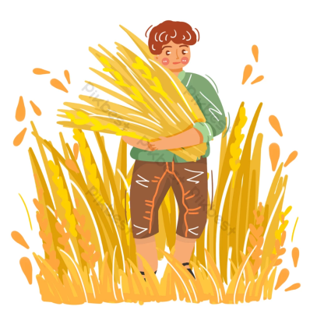
2. Cảm xúc của nhà thơ trước mùa xuân đất nước.
- 3 hình ảnh đẹp”:
+ Mùa xuân người cầm súng
+ Mùa xuân người ra đồng
+ Đất nước như vì sao
Mùa xuân người cầm súng
Lộc giắt đầy trên lưng
Mùa xuân người ra đồng
Lộc trải dài nương mạ
Tất cả như hối hả
Tất cả như xôn xao...
Đất nước bốn nghìn năm
Vất vả và gian lao
Đất nước như vì sao
Cứ đi lên phía trước
- “Người cầm súng” và “người ra đồng”
-> Biểu trưng cho 2 nhiệm vụ chiến lược quan trọng của đất nước: chiến đấu ở tiền tuyến và lao động xây dựng hậu phương vững chắc.
- Hệ thống tính từ: “vất vả”, “gian lao”
-> Đúc kết chặng đường 4000 năm dựng nước và giữ nước với biết bao thăng trầm thử thách.

Slide 3
2. Cảm xúc về mùa xuân đất nước
người cầm súng
- Mùa xuân
+ Lộc
Hình ảnh sóng đôi, điệp ngữ
người ra đồng
-> Biểu trưng cho hai nhiệm vụ bảo vệ và xây dựng đất nước
=> Người chiến sĩ và người nông dân mang mùa xuân ấm no, hạnh phúc đến cho mọi người
hối hả
- Tất cả như
Điệp ngữ, so sánh, từ láy
xôn xao
-> Kkông khí khẩn trương, tưng bừng rộn rã
- Các tính từ: “vất vả”, “gian lao”
-> Đúc kết chặng đường 4000 năm dựng nước và giữ nước với biết bao thăng trầm thử thách.
Đất nước như vì sao
Cứ đi lên phía trước
So sánh

Slide 4
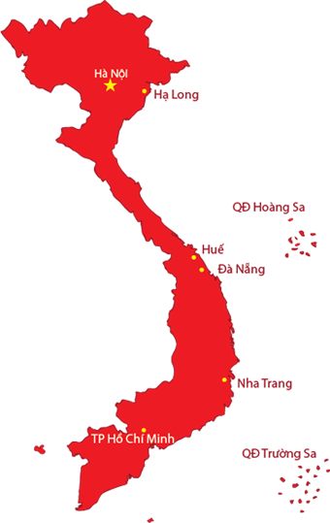
- Hình ảnh so sánh: “Đất nước như vì sao” gợi nhiều liên tưởng:
+ Gợi nguồn sáng lấp lánh tồn tại vĩnh hằng trong không gian và thời gian.
+ Gợi ý nghĩa về dân tộc Việt Nam ta trong suốt chiều dài lịch sử
+ Gợi niềm tin của tác giả vào một tương lai tươi sáng của đất nước.

Slide 5
3. Ước nguyện của nhà thơ
Ta làm con chim hót
Ta làm một cành hoa
Ta nhập vào hòa ca
Một nốt trầm xao xuyến
- Sử dụng đại từ “ta” bộc lộ một cách trực tiếp tâm niệm của nhà thơ.
- Điệp cấu trúc ngữ pháp “ta làm...ta nhập...” được đặt ở vị trí đầu của 3 câu thơ đã khiến cho nhịp điệu thơ trở nên nhẹ nhàng, khiến cho câu thơ như một lời thủ thỉ tâm tình về ước nguyện hóa thân, hiến dâng cho quê hương, đất nước của nhà thơ.
- Hình ảnh: “con chim hót”, “cành hoa”, “nốt trầm xao xuyến” là giản dị, thật hàm xúc
Có sự đối ứng chặt chẽ với những hình ảnh mở đầu của bài thơ.
Gợi liên tưởng đến mối quan hệ giữa cá nhân và cộng đồng, giữa con người và đất nước.

Slide 6
Một mùa xuân nho nhỏ
Lặng lẽ dâng cho đời
Dù là tuổi hai mươi
Dù là khi tóc bạc
- “Một mùa xuân nho nhỏ” là hình ảnh ẩn dụ đặc sắc của bài thơ
- Từ láy “nho nhỏ” thể hiện ước muốn khát vọng khiêm tốn, giản dị và những gì đẹp đẽ, tinh túy nhất của cuộc đời con người để góp cho mùa xuân đất nước.
- Tính từ “lặng lẽ” cho thấy vẻ đẹp của một tâm hồn, lối sống và nhân cách.
Nghệ thuật điệp cấu trúc “dù là...dù là...” kết hợp với hình ảnh tương phản “tuổi hai mươi” và “khi tóc bạc”.
Hoán dụ: tuổi hai mươi (tuổi trẻ), tóc bạc (tuổi già)
-> Khẳng định sự tồn tại bền vững của những khát vọng sống, lí tưởng sống là cống hiến, hi sinh.
Tình yêu đời, yêu cuộc sống trỗi dậy mãnh liệt, trở thành khúc hát tâm tình trong những dòng thơ cuối. Khúc hát đó thật cảm động, cao quý và đáng trân trọng biết bao

Slide 7
H: Nhận xét về âm hưởng của đoạn thơ? Tình cảm mà tác giả gửi gắm ở đây là gì?
H: Đặt bài thơ trong hoàn cảnh ra đời, em có suy nghĩ gì về lí tưởng sống của tác giả?
4. Lời ngợi ca quê hương đất nước
Mùa xuân ta xin hát Câu Nam ai, Nam bình Nước non ngàn dặm mình Nước non ngàn dặm tình Nhịp phách tiền đất Huế...
Âm hưởng dân ca xứ Huế kết thúc bài thơ gợi tình yêu quê hương đất nước, gợi niềm tin yêu vào cuộc sống tốt đẹp.
* Âm hưởng của khúc dân ca xứ Huế: Làn điệu Nam ai, Nam bình ngọt ngào sâu lắng
Điệp khúc như lời hát.
=> Lòng tự hào, thiết tha yêu quê hương, đất nước.
* Đặt trong hoàn cảnh ra đời khi nhà thơ đang nằm trên giường bệnh và không lâu sau thì qua đời -> Lí tưởng sống cao đẹp của nhà thơ của một con người trọn đời đi theo cách mạng trọn đời cống hiến...

Slide 8
TỔNG KẾT
1. Nghệ thuật
- Thể thơ năm chữ, âm hưởng nhẹ nhàng tha thiết.
- Ngôn ngữ và hình ảnh thơ giản dị, giàu sức gợi
- Kết hợp các BPTT: So sánh, điệp ngữ, ẩn dụ, hoán dụ, …
2. Nội dung
Bài thơ thể hiện khát vọng được cống hiến cho đất nước cho cuộc đời.

Slide 9
BẢNG KIỂM
Kĩ năng viết đoạn văn
STT | Tiêu chí | Đạt | Chưa đạt
1 | Đảm bảo hình thức đoạn văn với dung lượng khoảng 5 - 7 câu.
2 | Đoạn văn đúng chủ đề: cảm nhận về 1 đoạn thơ trong bài Mùa xuân nho nhỏ
3 | Đoạn văn đảm bảo tính liên kết giữa các câu trong đoạn văn.
4 | Đoạn văn đảm bảo về yêu cầu về chính tả, cách sử dụng từ ngữ, ngữ pháp.

